Slide 1

Trabalho Interdiciplinar Aplicações Web
Pirâmides financeiras
e
golpes.

Slide 2
Suposições:
Existe a possibilidade do público utilizar meios de verificação para compras.
Há formas de sites de vendas aumentarem a segurança dos sites para os consumidores.
Pode ocorrer a alta redução dos golpes e pirâmides no geral.
A solução desses problemas podem ser fáceis ou difíceis, podendo demorar ou serem rapidamente solucionadas.

Slide 3
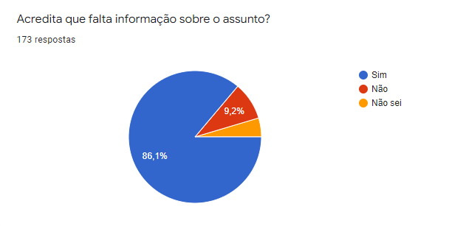
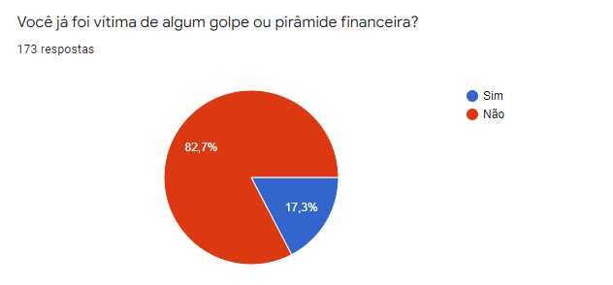
Pesquisas

Slide 4
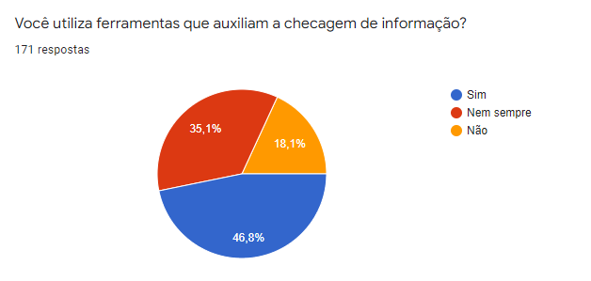
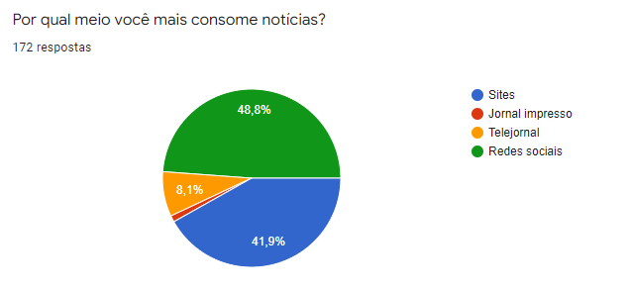
Pesquisas

Slide 5
Dúvidas
Certezas
A pessoa sabe que está entrando em uma pirâmide ?
Por que as autoridades não resolvem a maioria dos casos?
Motivações, tanto para entrar em um esquema, quanto para criar um.
Por que as pessoas caem em golpes?
É um problema que se adapta às mudanças.
O meio que mais protege pessoas contra golpes informando as vítimas são as redes sociais.
Há uma grande falta de informação sobre o assunto.
Os golpes chegam nas pessoas facilmente.

Slide 6
Público alvo
Tendo em mente as pesquisas, criamos personas voltadas ao público mais adulto.

Slide 7
Público alvo
Embora a intenção da informação seja atingir vários públicos, o foco do produto está em quem quer entender mais sobre esse tema que vem afetando muitos para ampliarem seus conhecimentos e se precaver de alguma maneira. Portanto, pode-se definir que o público alvo seja homens entre 35 e 50 anos, por ser uma faixa etária mais afetada com essas causas, segundo uma pesquisa pelo O Globo.

Slide 8

Personas:
Para criar uma identificação maior com o público alvo, criamos 3 modelos de personas:
-Sebastião
Idade:57
Pessoa simples que apenas buscava sair das dividas.
-Maria Antônia
Idade:45
Pessoa que caiu em um esquema tentando subir na vida.
-Sergio
Idade:48
Pessoa que que caiu em um golpe por causa de sua ambição.

Slide 9

Ideias pra solução:
Durante o processo para criar uma solução para o problema proposto, tivemos diversas ideias e fomos modelando elas.

Slide 10
Ideia final.
Decidimos criar um site que é uma junção de:
um site de notícias.
um portal educativo.
e um fórum de discussão.

Slide 11
Conclusão

